Slide 1
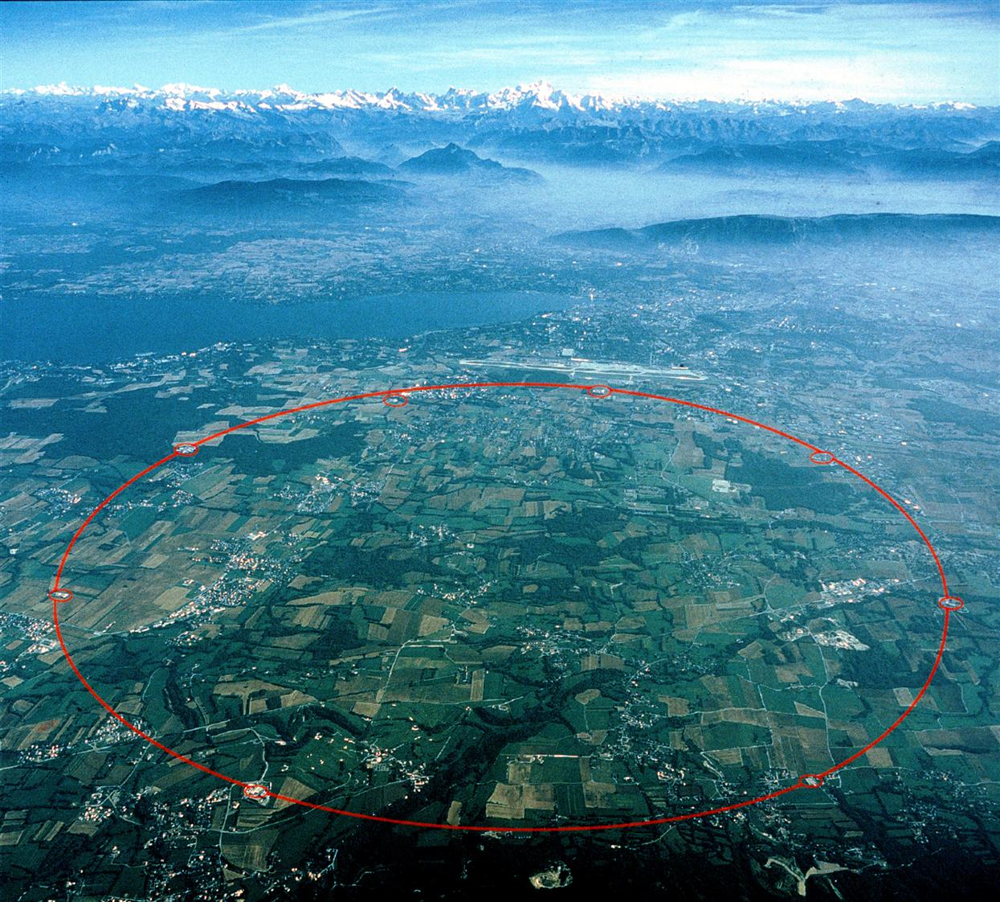
大型强子对撞机（LHC）简介
张华桥 (introduction)
中国科学院高能物理研究所

Slide 2
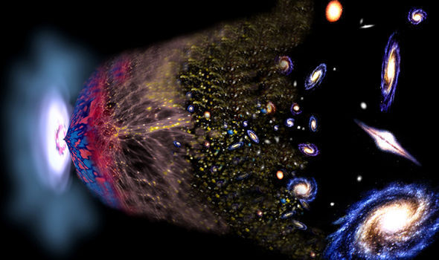
为什么要建LHC？
回答无穷大和无穷小的基本问题
无穷大： 宇宙
无穷小：物质无限可分？

Slide 3
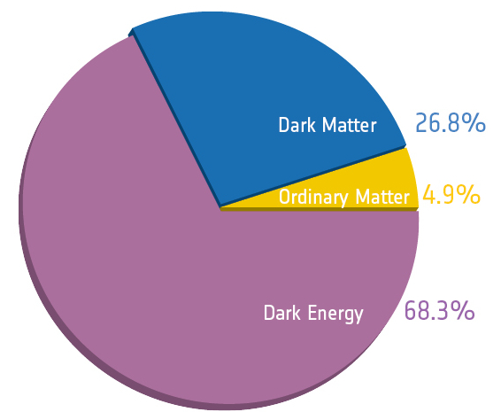
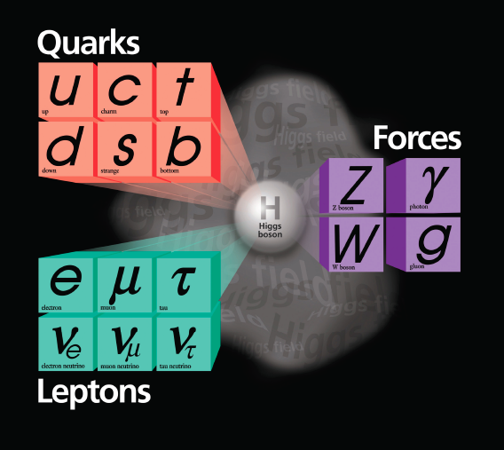

Slide 4
LHC能量

Slide 5
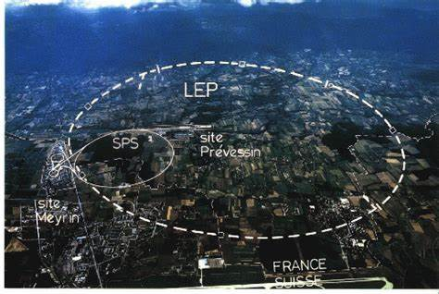
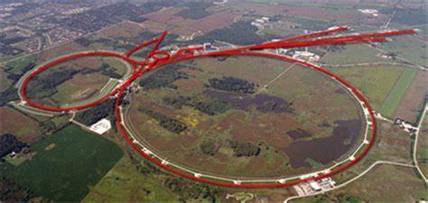
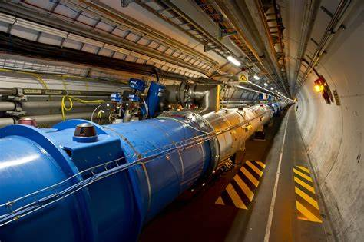
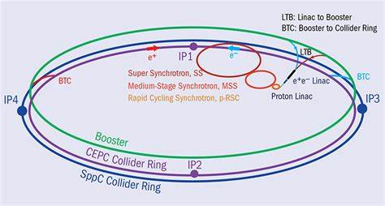
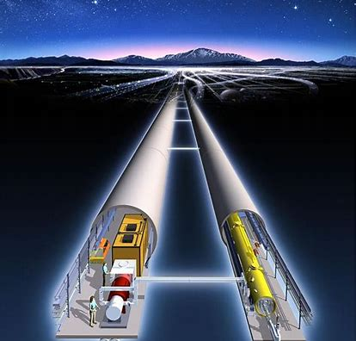
高能物理的对撞机实验
Z粒子等精确测量
顶夸克
上帝粒子
欧洲 LEP
美国 Tevatron
欧洲 LHC
未来对撞机（中国/欧洲/日本）
希格斯粒子精确测量
1980 2000 2020 2040

Slide 6
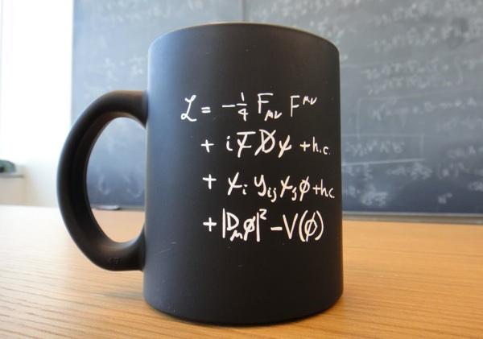
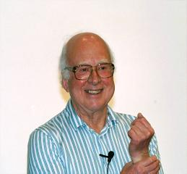
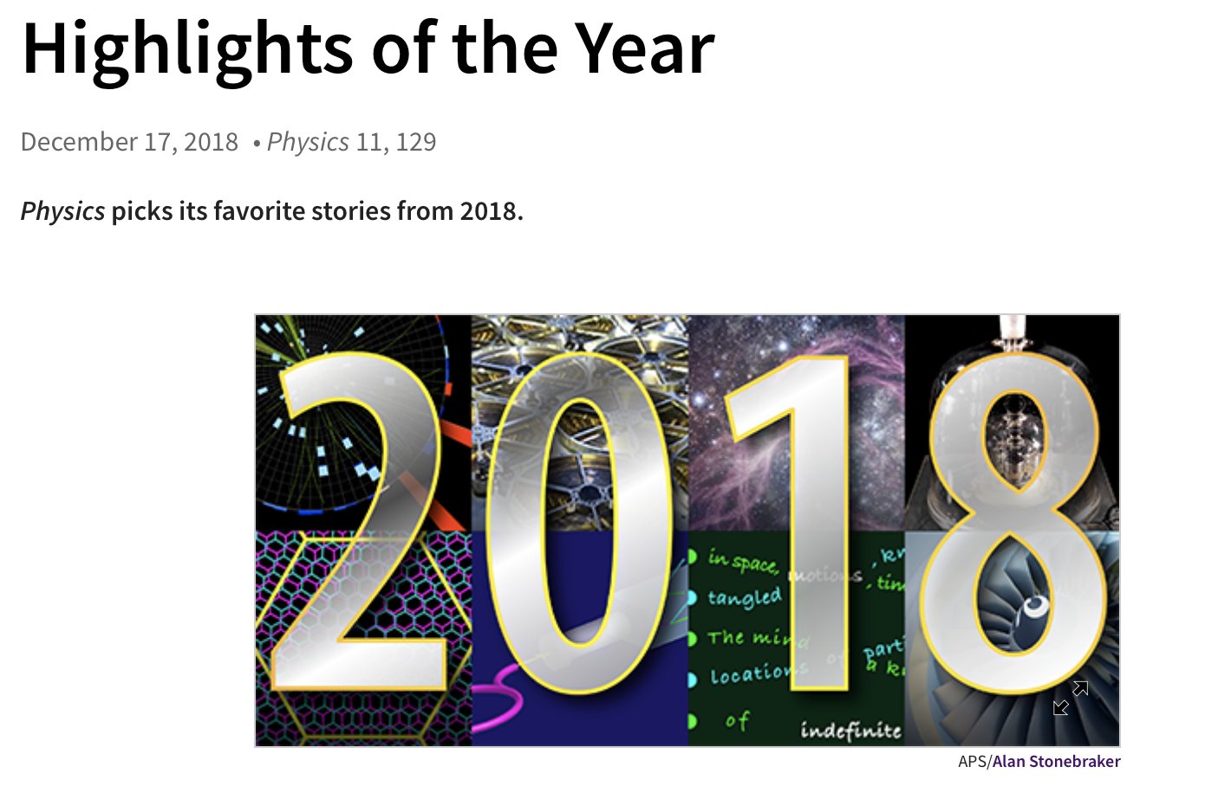
希格斯物理: 测量希格斯玻色子耦合性质
希格斯粒子：基本粒子的质量起源
与玻色子耦合
Higgs 机制
2012年发现希格斯时发现
与费米子耦合
第五种力
～2018观测到三种(第三代)
与自己自耦合
第六种力
需LHC取数到2035年
2013年诺贝尔奖
希格斯玻色子的质量，宽度，CP等性质测量
宇宙是否存在相变
LHC质子-质子对撞决定了精确测量极限

Slide 7
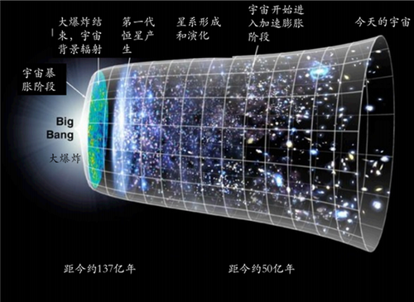
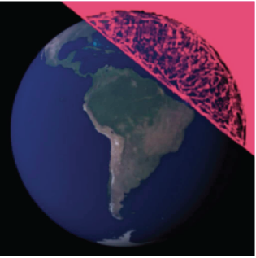
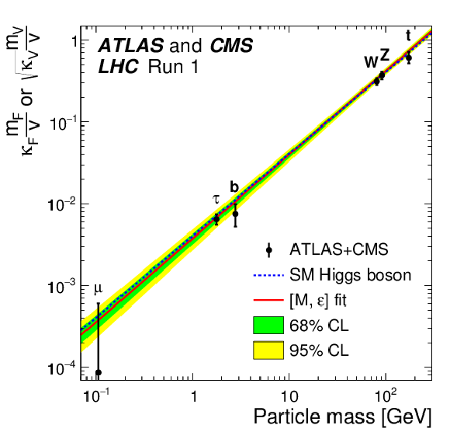
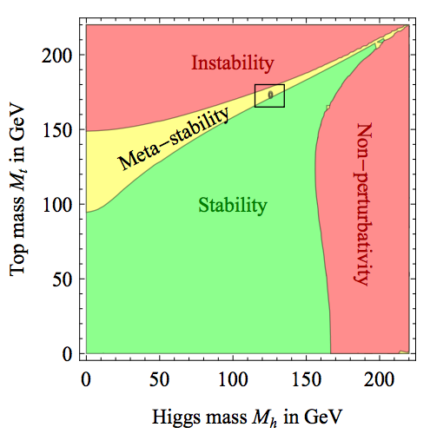
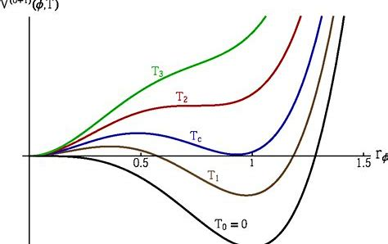
测量希格斯粒子耦合系数
精确研究希格斯粒子,了解宇宙的过去，现在，未来
早期宇宙是否存在电弱相变
原子半径大小；基本粒子质量来源
真空是否稳定

Slide 8
LHC

Slide 9
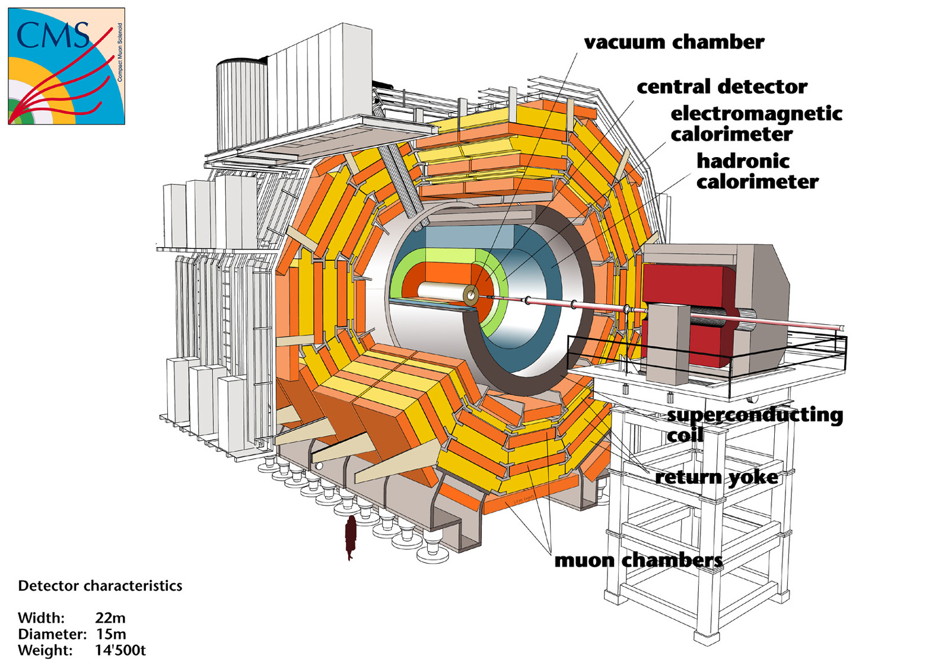
CMS detector
最重的探测器
中国
RPC/CSC

Slide 10
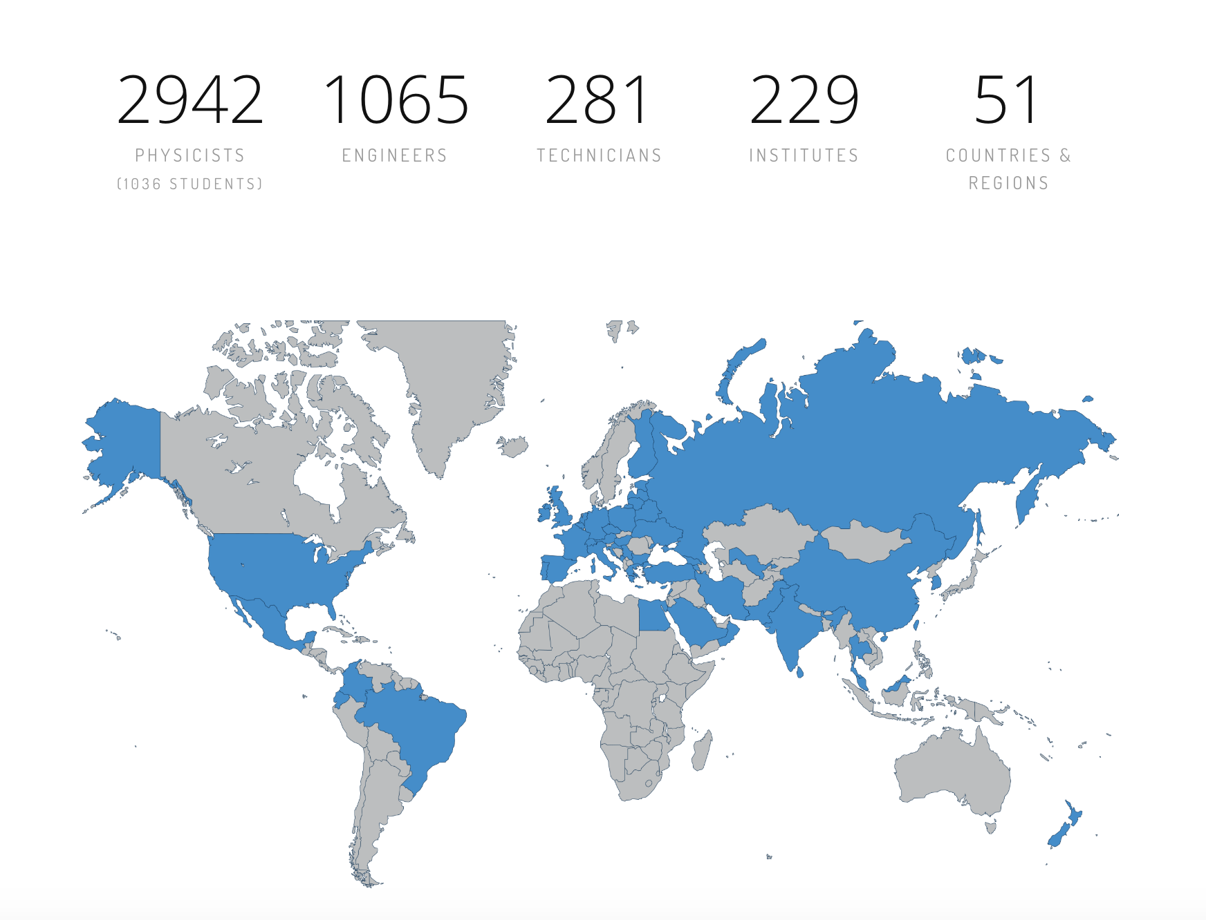
CMS collaboration

Slide 11
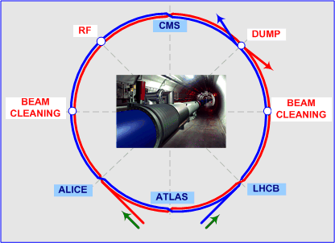
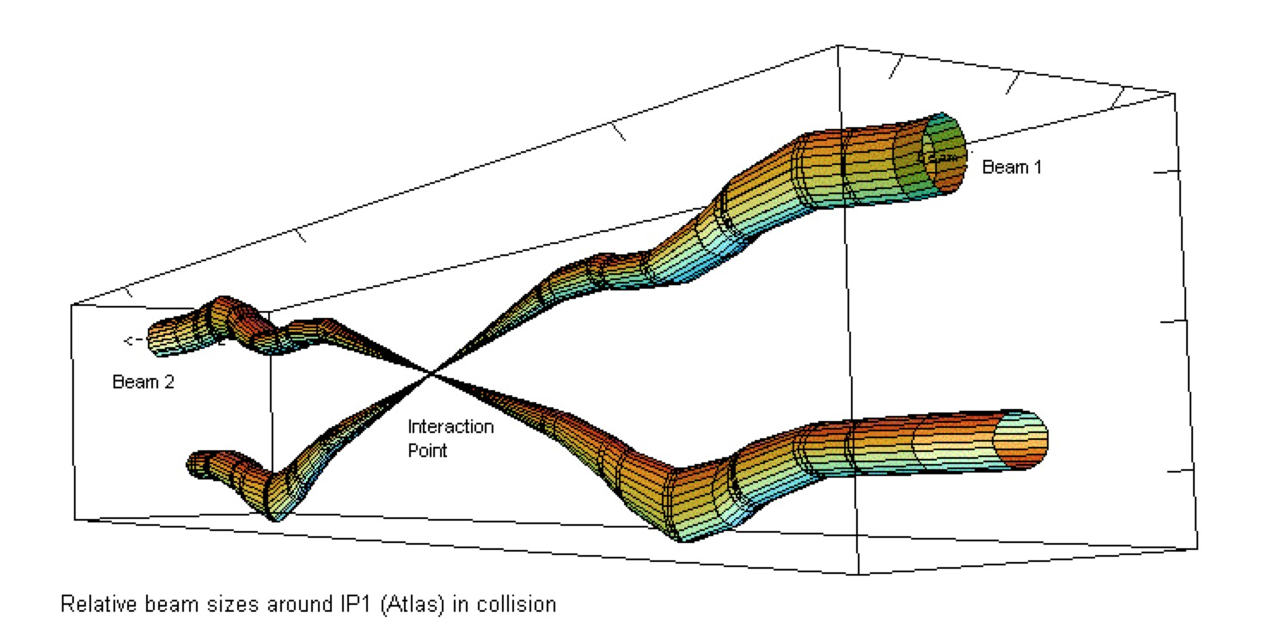
LHC上发生了什么
氢气－>氢原子－>质子－>质子束团－>接力加速－>束团对撞－>探测器探测－>数据存贮－>网格计算机分析－>物理成果

Slide 12
如何分析LHC上的物理数据
http://wlcg.web.cern.ch

Slide 13
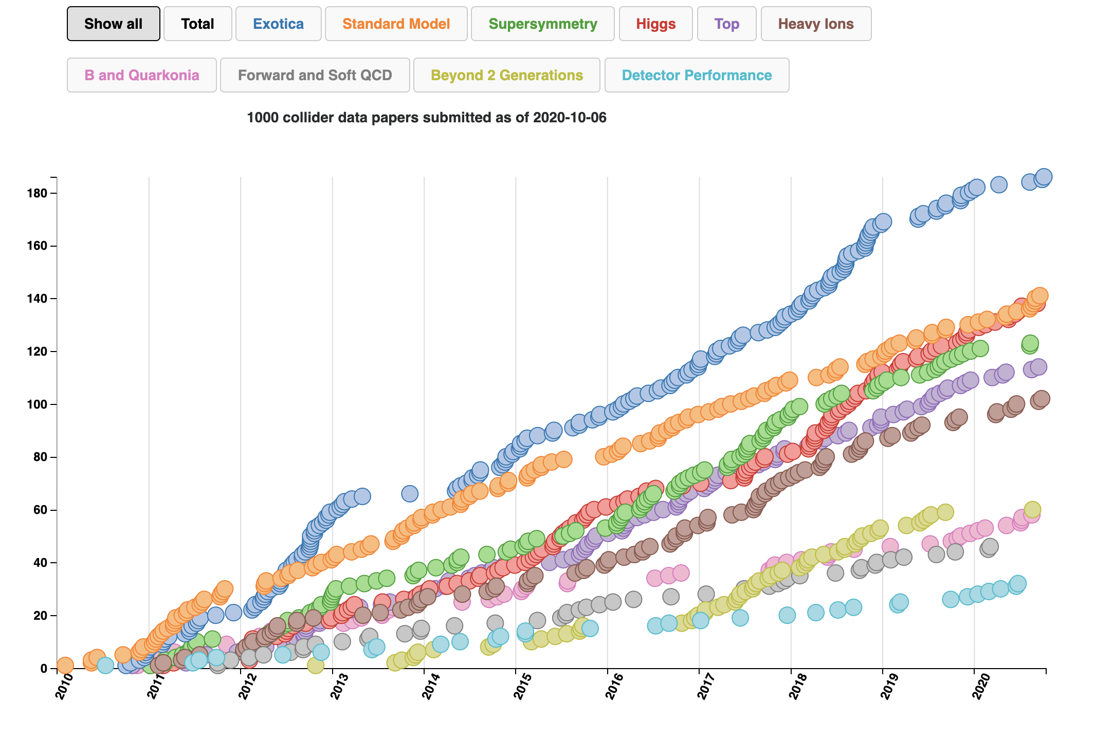
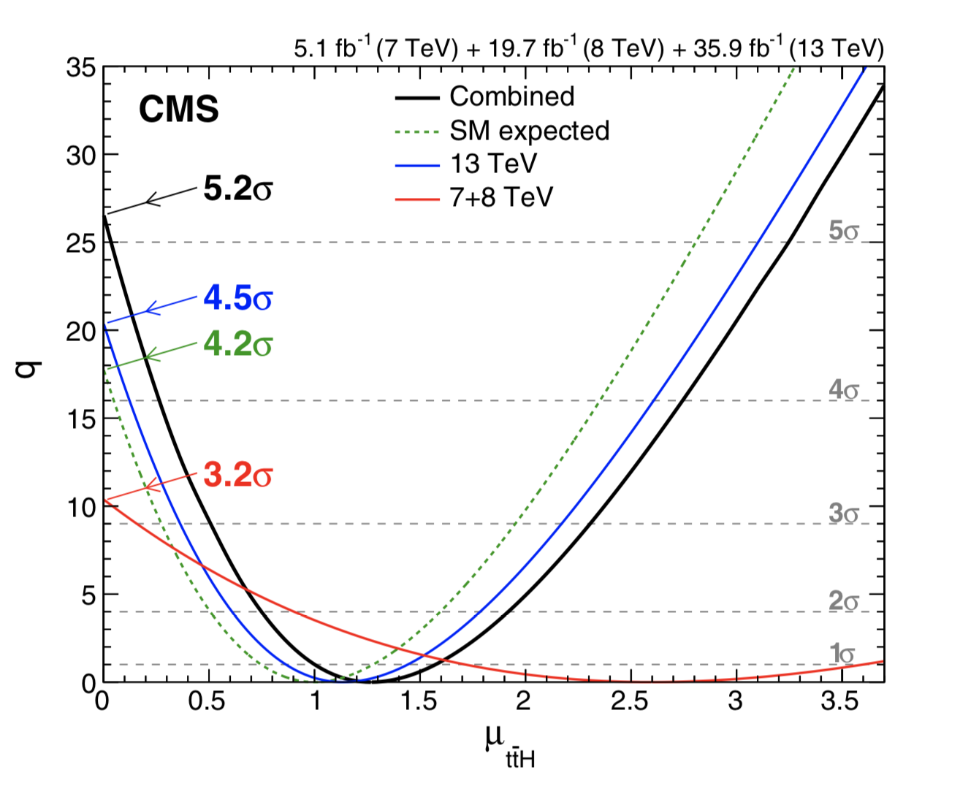
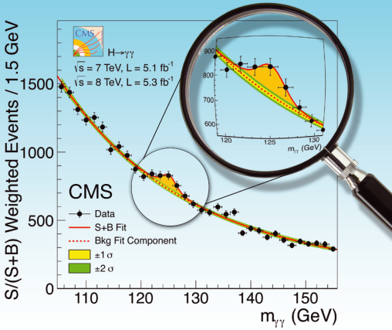
CMS物理成果统计
发现第五种力
发现上帝粒子

Slide 14
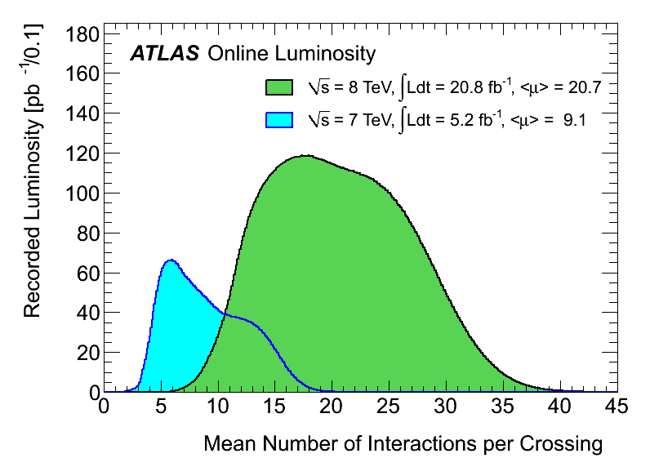
proton-proton collision
27 km tunnel : ~ 1400 bunches of protons
Gap between 2 bunches: 50ns => 15 m
Dead time/response time
Protons per bunch: ~1.2*10¹¹
Peak Luminosity: ~8*10³³cm⁻²s⁻¹
~25 p-p interaction per collision
Proton bunch
Proton bunch
collision
Consideration 1: Effects of other interactions

Slide 15
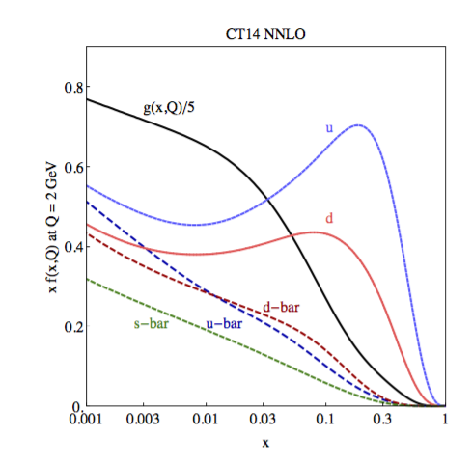
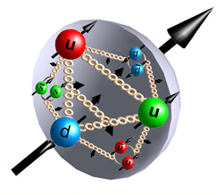
质子对撞的背景知识
质子是一个部分子的集合体
价夸克： u u d
海夸克
胶子
用PDF 来描述质子中各组分的分布
arXiv:1506.07443

Slide 16
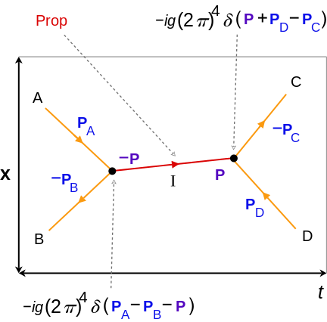
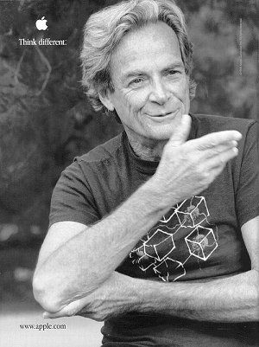
Feynman diagram
如何描述单个部分子对之间的反应？
QCD/QED
Richard Feynman(1918-1988)
1965诺贝尔物理奖（QED）

Slide 17
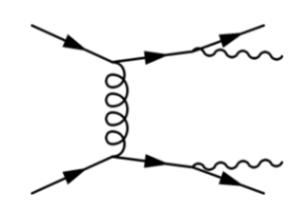
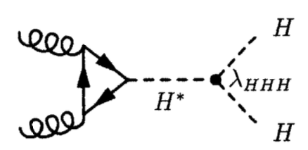
Typical Feynman diagram @ LHC

Slide 18
What is a p-p interaction looks like
Theory Picture
proton
proton
Consideration 2: Effects of “soft” physics
MPI
ISRFSR/PS
Hadronization

Slide 19
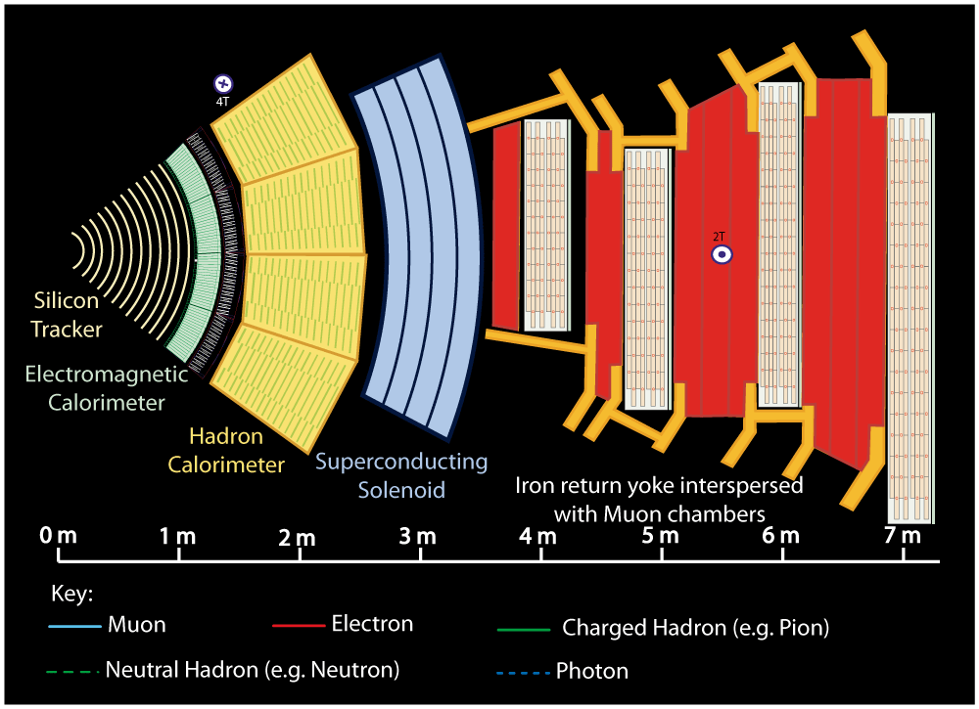
Consideration 3: Detector Effects
Notes:
Buttons. Click on any particle type to display the relevant slide with animations. Clicking again will return to this slide.
Recommend putting this slide in the middle of your presentation and putting the other 5 slides at the end.
If you have any difficulties, contact David.Barney@cern.ch

Slide 20
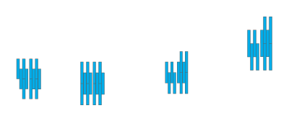
Notes:
Muon: passing through CMS, bending in the field (both ways, depending on when it is inside or outside of the solenoid) leaving hits in the Tracker layers and the muon chambers before escaping completely

Slide 21
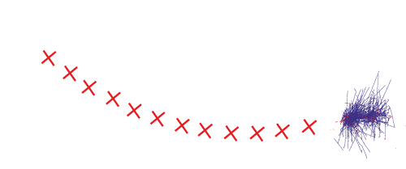
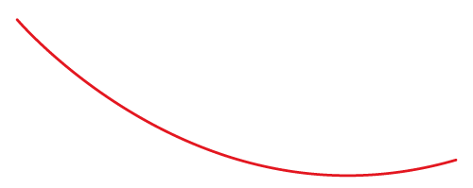
Notes:
Electron: Bending in the magnetic field, leaving hits in the tracker layers and being “stopped” by the electromagnetic calorimeter

Slide 22
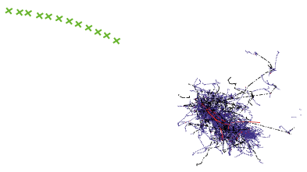
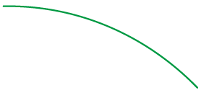
Notes:
Charged hadron: Bends in the magnetic field and leaves signals in the tracker layers; passes through the electromagnetic calorimeter leaving essentially no signal, and is “stopped” by the hadron calorimeter

Slide 23
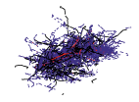
Notes:
Neutral hadron: Does not bend in the magnetic field and does not leave any signal in the tracker layers; passes through the electromagnetic calorimeter leaving essentially no signal, and is “stopped” by the hadron calorimeter

Slide 24
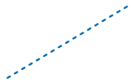
Notes:
Photon: passes through the tracker without bending in the magnetic field or leaving hits, is “stopped” by the electromagnetic calorimeter

Slide 25
典型的事例显示（1）

Slide 26
现在，有了海量可靠的数据，是时候ML出场了

Slide 27
A(X,t…) ⊗ B(X,t…) = C(X,t…)
physics
Propogation
Interaction
Detection
粒子源
相互作用
探测
最常见的应用： 已知（设计） A，C； 求B
CT，显微镜，超声波检查…
已知（设计）B，C，求A
探测放射源，高能物理实验，观测宇宙/引力波…

Slide 28
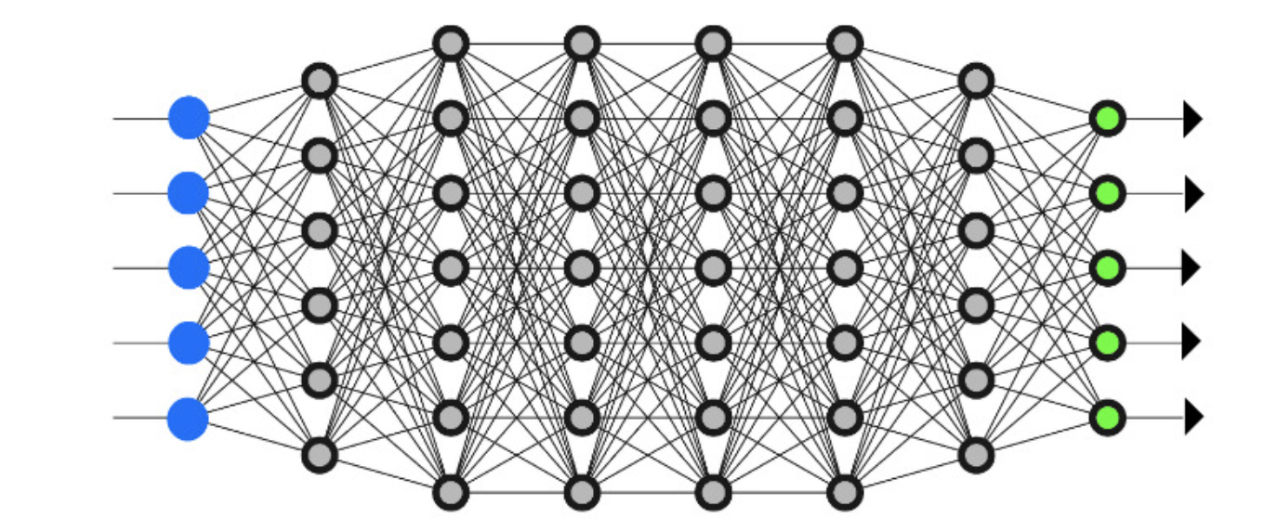
机器学习
A(X,t…) ⊗ B(X,t…) = C(X,t…)
已知 A，C； 求B (A和C都是矢量，集合）
Training
Training输入是A的feature
已知B，C，求A （同时也知道A就是testing）
Application （testing）

Slide 29
机器学习（MVA）的方法比较
新兴的GNN，DNN等能够得到较好的结果
https://root.cern.ch/download/doc/tmva/TMVAUsersGuide.pdf

Slide 30
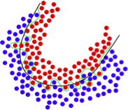
具体运用需要考虑的问题：Training
Why overtraining？是否抓住了本质的特征
粒子物理过程是一个随机过程，服从统计规律：有统计涨落
多变量分析的高纬参数空间，使得在每个空间点有足够的事例变得不可能
选择训练参数
看是否有overtraining （loss function的变化，正交样本互相检验）
选择训练区域
思考题：什么样的训练区域最理想？ 不理想的情况该怎么应对？

Slide 31
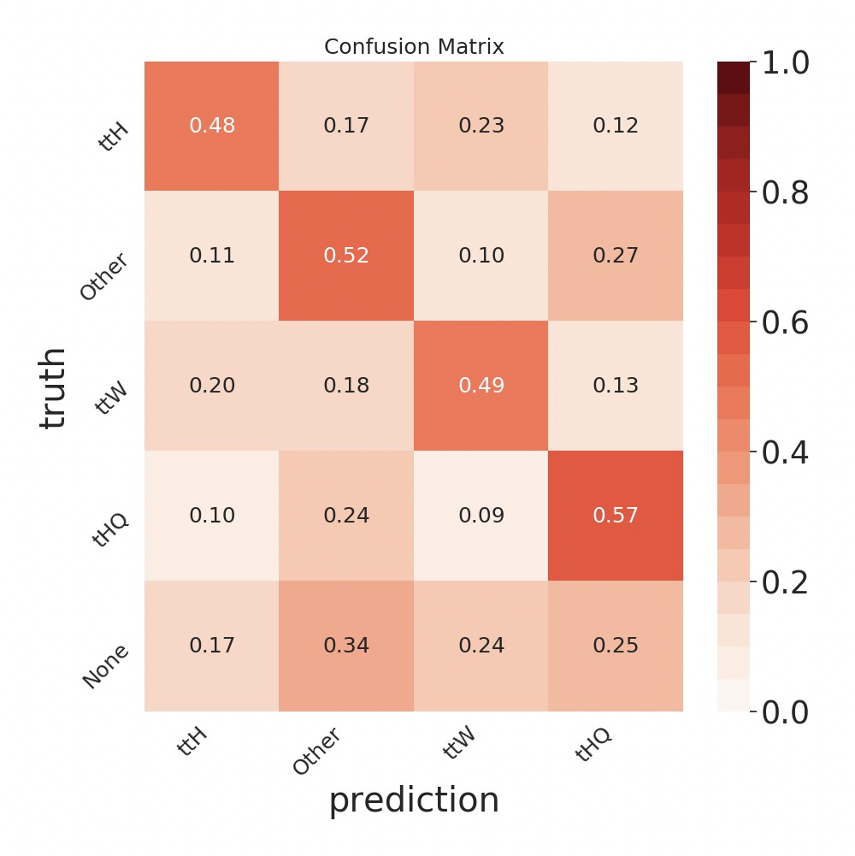
具体运用需要考虑的问题：Migration matrix
各个成分的区分能力
ttH信号区分度
各个成分的不同贡献
S/B 越大越好
考虑各个成份的不确定度
目前NN训练都没有考虑

Slide 32
最新实战经验和问题：
https://indico.cern.ch/category/8009/
https://indico.cern.ch/event/852553/timetable/
很多正在发展的新方法，新应用

